Slide 1



Projectmanagement
Begrippen
Kwaliteitsbewaking
GIKOT
Projectorganisatie
(Stroken)planning
IBS Thema
Projectmanagement
Financiën
Marketing en communicatie
De verborgen impact
Samenwerken
IBS Toetsing
Kennistoets
Plan van aanpak
Presentatie
Week 1 | Week 2 | Week 3 | Week 4 | Week 5 | Week 6 | Week 7 | Week 8 | Week 9 | Week 10

Slide 2
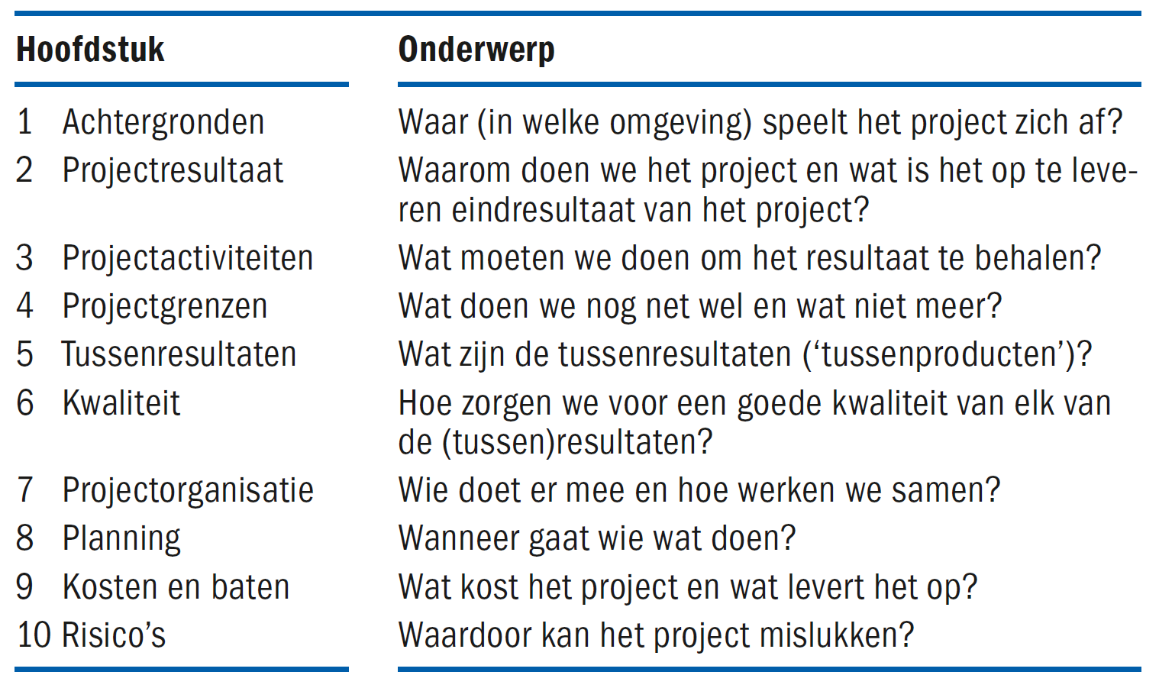
Plan van aanpak

Slide 3
6 Kwaliteitsbewaking
(Uit het beoordelingsformulier Plan van Aanpak, IBS Mijn leefomgeving)
Kwaliteitsbewaking
Er is beschreven op welke manier ervoor gezorgd wordt dat de kwaliteit goed bewaakt wordt. Er is minimaal beschreven hoe de kwaliteit bewaakt gaat worden van:
  Tussenresultaten (onderdeel 1 t/m 11 van het PvA)
  Opgeleverde stukken van individuele projectleden (wat verwacht je van je de ander qua schrijven in het verslag)
  Uitvoering verhalencafé (beschrijf de projectactiviteiten uit, catering, facilitair en communicatie)
  Presentatie(s) (5 expert klassen, hoe wordt het één geheel)

Slide 4
6 Kwaliteitsbewaking
Houdt in: Wanneer is het project geslaagd?
Een mogelijkheid is om de GIKOT methode te gebruiken:
  Geld
  Informatie
  Kwaliteit
  Organisatie
  Tijd
Welke controles voer je uit?

Slide 5
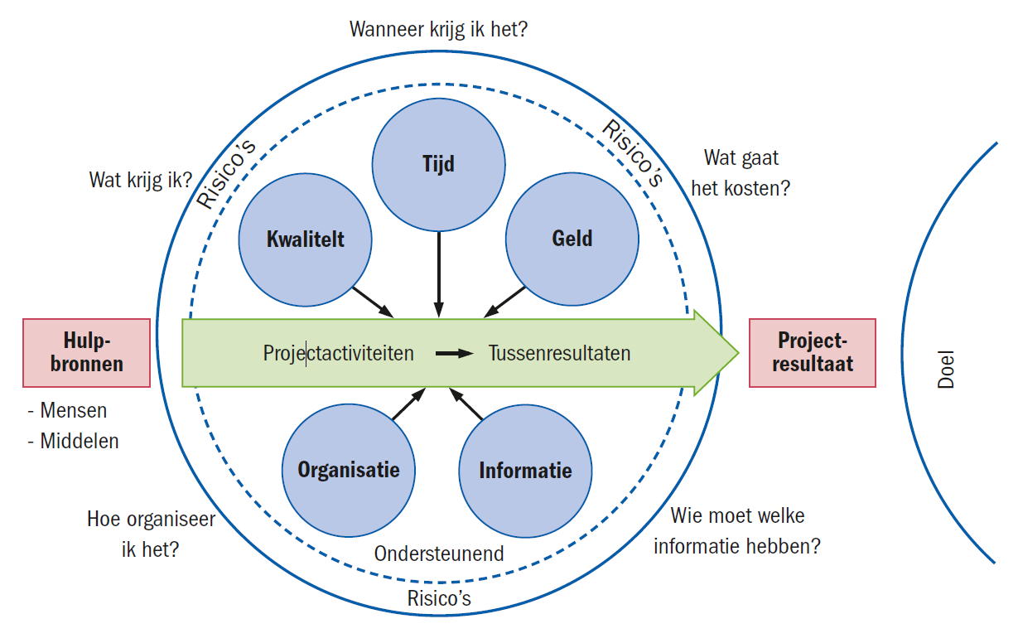
6 Kwaliteitsbewaking

Slide 6
Noteer welke actie van Kwaliteitsbewaking hoort bij de GIKOT-methode:
Planning vooraf
Voortgangsbewaking
Overleggen
Planning aanpassen
Bewaking budget
Bewaking kwaliteit
Verspreiding en archivering info
Bewaking projectdoel
Bedreigingen project
T
T, I
I, O
T
G
K
I
O
O
  Geld
  Informatie
  Kwaliteit
  Organisatie
  Tijd

Slide 7
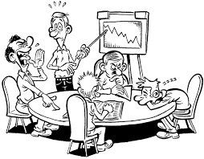

7 Projectorganisatie

Slide 8
7 Projectorganisatie – Plan van aanpak
Beschrijving projectorganisatie
Er is beschreven hoe het project is georganiseerd. Daarin is minimaal benoemd:
Lijst met namen en contactgegevens van de leden
Hoe de rolverdeling binnen de projectgroep is (aan de hand van het DISC-profiel)
Hoe en wanneer er vergaderd wordt
Op welke manier er gecommuniceerd wordt (onderling)
Hoe de stakeholders geïnformeerd blijven (Opdrachtgever, oftewel Leonie, betrokken docenten en de genodigden)
Welke digitale middelen er gebruikt worden voor de samenwerking binnen de groep

Slide 9
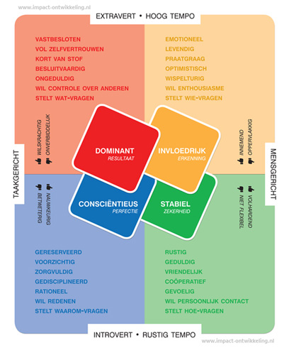
7 – Projectorganisatie
Maak aan de hand van het DISC-profielschets een verdeling van wie, wat doet tijdens de planning.
Benut elkaars sterkte punten!

Slide 10

8 Planning

Slide 11
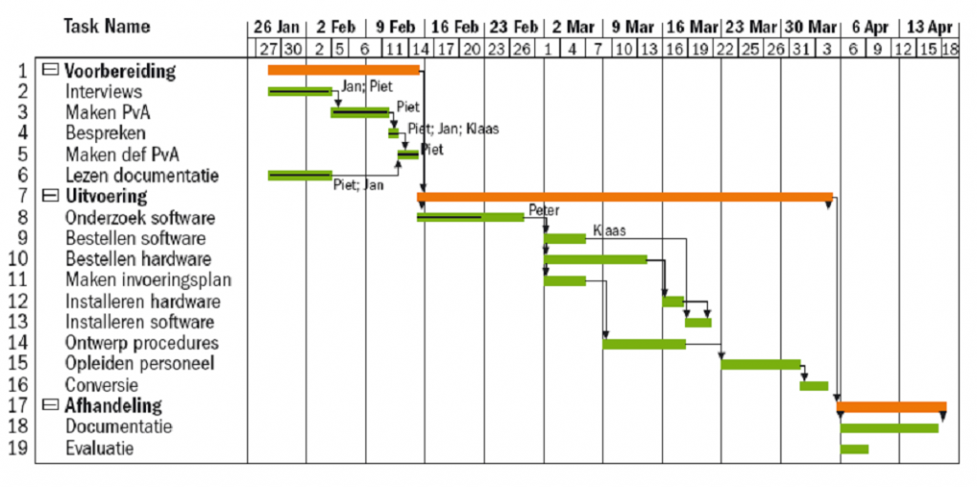
8 Planning - Strokenplanning

Slide 12
8 Planning – Plan van aanpak
Planning
De activiteiten hebben een doorlooptijd en evt. benodigde werktijd
Er is aangegeven welke activiteiten afhankelijk zijn van elkaar
Er zijn duidelijke deadlines vastgesteld
Er is logische (stroken)planning

Slide 13
8 Planning – Plan van aanpak
Opdracht
Maak een planning voor week 5 t/m 10
Plan per week de volgende onderdelen in:
  In week 5 behandelen we de onderdelen ‘kosten en baten’ en ‘risico’s’. Deze week heb je ook tijd om hieraan te werken
  Het aanpassen/verbeteren van de 11 onderdelen uit het beoordelingsformulier van het ‘Plan van aanpak’.
  De verschillende projectactiviteiten (catering, communicatie, facilitair en projectleiding) onderverdeeld in de verschillende projectfases (initiatief, definiëren, uitvoeren en afsluiten)
  De voorbereiding van de presentaties aan de hand van het beoordelingsformulier ‘Presentatie’.
  Zorg dat haalbare deadlines.
  Vermeld in de planning ook wie voor welk onderdeel verantwoordelijk is.

